Slide 1
第7章 网络编程

Slide 2
教学内容
1
网络基础知识
基于URL的网络编程
2
3
基于TCP的socket编程
4
基于UDP的socket编程

Slide 3
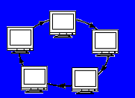

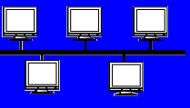

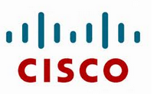
互联网
互联网（internet）
互联网是指互联的网络集合。因特网（Internet）是目前世界上最大的一个互联网实体。它的成功在于集成和利用多种网络技术，从而实现了多种物理网络的连接，包括广域网、局域网、有线网、无线网、地面网、卫星网等。
Router
以太网
令牌环网
全世界的计算机联合起来，
Internet一定要实现

Slide 4
因特网流量
North American Internet traffic
10% YouTube HTTP
36% other HTTP
37% P2P
17% newsgroups, streaming, gaming, VoIP
In other words, mostly a waste of bits.

Slide 5
一个老段子
据小道消息称，美国窃取了百亿计中国人短信内容。美国总统大喜，命FBI加紧分析，寻找有价值的信息。
经FBI分析，这些短信中35%是节日祝福语，25%是商业广告，30%是办假证、贷款、复制手机卡监听小三等垃圾信息。
总统有一些失望，问：“那剩余的10%一定很有价值吧？”
情报局长：“报告总统，剩下的都是些荤段子……”

Slide 6
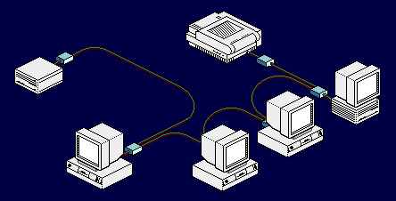
什么是网络？
计算机网络的定义
用通信设备和线路将地理位置不同的一组计算机连接起来，并使用共同的协议来交流信息。
打印机
通信设备
传输介质
客服机
客服机
邮件服务器
WWW服务器

Slide 7
网络协议
网络协议（Protocol）
定义：为计算机网络中进行数据交换而建立的规则、标准或约定的集合。
如消息的格式、各项活动的次序等
一个简单的“通信协议”…

Slide 8
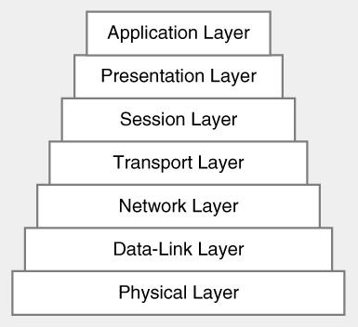
网络模型
开放系统互连（Open Systems Interconnection, OSI）模型
7层，每层一功能
上下层之间是服务与被服务关系
同层实体间通信需遵守系列协议

Slide 9
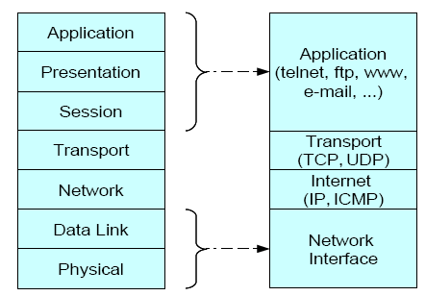
TCP/IP
OSI参考模型
TCP/IP体系结构
应用层
表示层
会话层
传输层
网络层
数据链路层
物理层
应用层
传输层
网络层
物理接口层
传输控制协议（Transfer Control Protocol，TCP）
网际互联协议（Internet Protocol，IP）

Slide 10
网络模型的层次
物理层
在连接之间传输0、1数据
数据链路层
在两台物理上相连的计算机之间传输数据
网络层
在联网的任意两台计算机之间传输数据
传输层
传输网络数据
应用层
联网的应用程序 VS. 应用程序

Slide 11

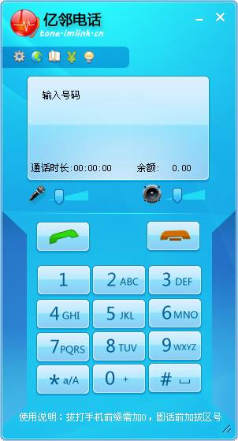
网络模型－VOIP
Voice over IP (VOIP)
Physical
Data-link
Network
Transport
Application

Slide 12
可靠性(Reliability)
可靠的(Reliable) | 不可靠的(Unreliable)
数据保证能按次序到达 | 数据不能保证到达（丢失数据）或按次序到达
需要更多开销 | 需要更少开销
速度更慢 | 速度更快

Slide 13
可靠性(Reliability)(cont.)
可靠的层
数据链路层
不可靠的层
物理层
网络层
可靠/不可靠的层
传输层（TCP可靠，UDP不可靠）
应用层

Slide 14




可靠性(Reliability)(cont.)

Slide 15
通信模式
Connetion-oriented | Packet-oriented
通信双方需预先联系并维持一个通信信道（建立连接），然后通过该信道依次地发送数据流 | 通信双方没有预先联系就直接发送消息，发送方将消息拆分为数据包packet，分别传送，在接收方再组装。也称Connectionless

Slide 16
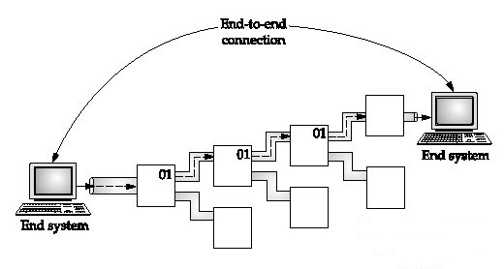
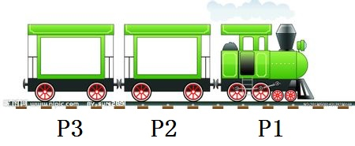

Connetion-oriented

Slide 17
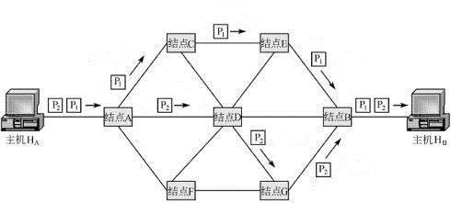
Connetionless
寄信…

Slide 18

IP地址
IP地址
IP协议就是使用这个地址在主机之间传递信息，这是Internet 能够运行的基础。采用二进制来表示。
IPv4协议地址长32bit，比如： 1010011001101110000010001110110 通常采用“点分十进制表示法”简化显示： X.X.X.X 166.111.4.118
255（FF）
能表示的地址数？
IPv6协议地址长128bit，采用 “冒号分十六进制显示法” ： X:X:X:X:X:X:X:X
65535（FFFF）

Slide 19
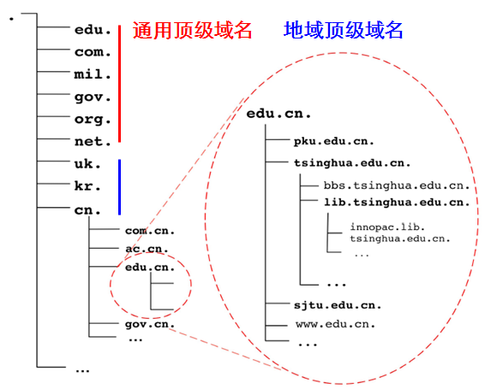
域名地址
域名系统(Domain Name System) 采用层次结构（点分隔表示），入网的每台主机都可以有一个类似下面的域名地址： mail. tsinghua.edu.cn
特点：
从左到右，域的范围变大
具有实际含义，比IP地址 方便记忆

Slide 20
域名的价值
mi.com 360万美元
Beer.com 700万美元
Fund.com 999万美元
Sex.com 1400万美元
114.246.177.136 ？美元

Slide 21
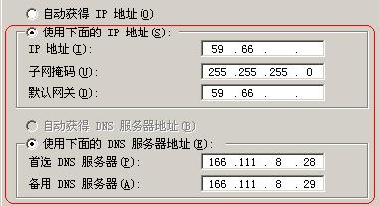
DNS服务器
DNS服务器：用户使用域名地址，该系统就会自动把域名地址转为IP地址。
100
72
1
1
localhost
127.0.0.1
166.111.4.100
DNS服务器域名解析 得到对应主机的IP地址
166.111.4.100
www.tsinghua.edu.cn
IP地址
域名地址

Slide 22
InetAddress类
InetAddress类
java.net.InetAddress类描述了一个IP地址。无构造函数，不能创建任意的地址，必须是DNS验证过的地址
static InetAddress getByName(String)创建一个包含有IP地址的对象
public String getHostName();
public String getHostAddress();

Slide 23
WhoAmI
import java.net.*;
public class WhoAmI {
public static void main(String[] args) throws Exception {
if(args.length != 1) {
System.err.println("Usage: WhoAmI MachineName");
System.exit(1);
}
InetAddress a = InetAddress.getByName(args[0]);
System.out.println(a);
System.out.println(a.getHostName());
System.out.println(a.getHostAddress());
}
}

Slide 24
教学内容
1
网络基础知识
基于URL的网络编程
2
3
基于TCP的socket编程
4
基于UDP的socket编程

Slide 25

应用层协议
常用的应用层协议
包括所有和应用程序协同工作，利用基础网络交换应用程序专用的数据的协议。
万维网WWW（HTTP, HTTPS）
Email发邮件（SMTP, MIME, PGP） 收邮件（POP3, IMAP）
上传和下载（FTP, TFTP）
远程登录（Telnet）
域名解析（ DNS ）
……
应用层
传输层
网络层
物理接口层

Slide 26

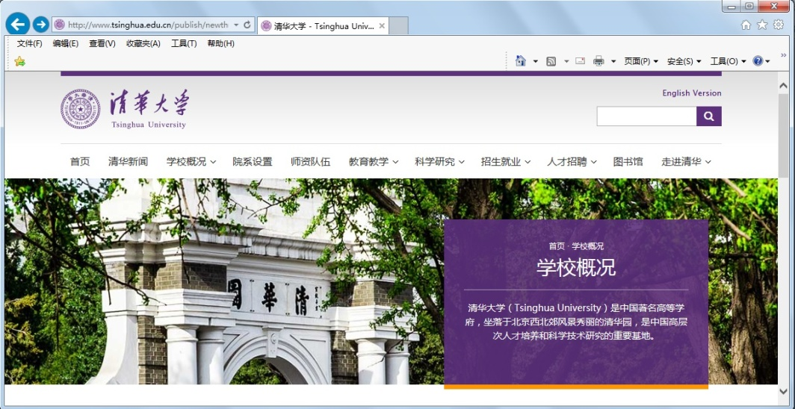
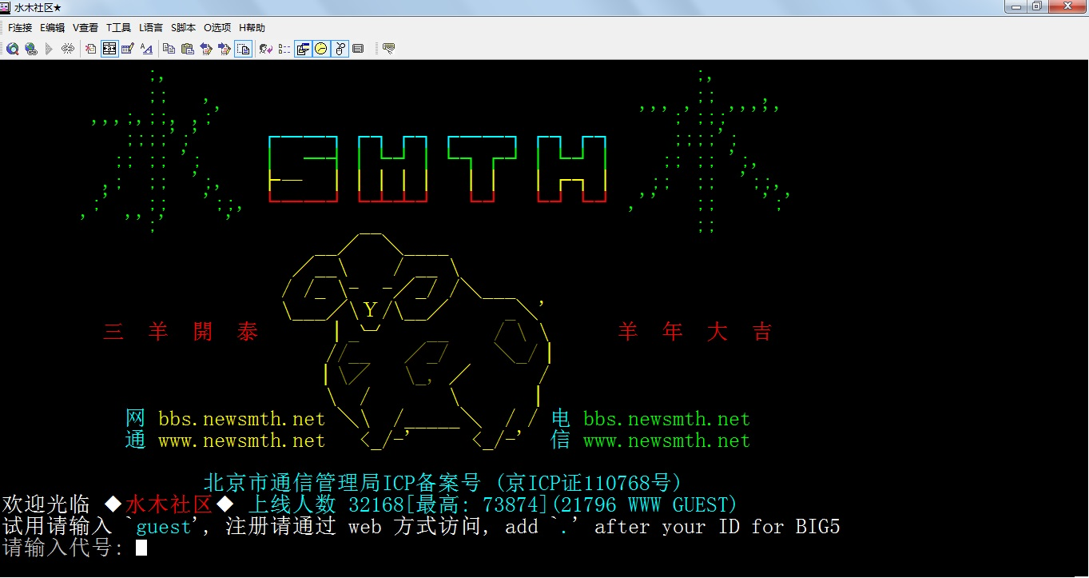
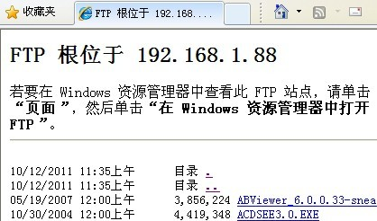
网络资源的访问

Slide 27
URL（统一资源定位器）
统一资源定位器（Uniform Resource Locator ）
是为了使客户端程序查询不同的信息资源时有统一访问方法而定义的一种地址标识方法。互联网上的每个文件都有一个唯一的URL，它包含的信息指出文件的位置以及浏览器应该怎么处理它。
http://www.tsinghua.edu.cn [:80] [/docs/][cindex.html]
服务类型
应用协议
主机地址
端口号
必要时加上
路径
文件名
主机：采用域名系统 主机名或 IP 地址
端口号：可选，省略时使用应用协议默认端口，如http80，https443。
路径：由零或多个“/”符号隔开的字符串，用来表示主机上的一个目录或文件地址。

Slide 28
java.net.URL类
一个对象表示一个URL
URL类包含的方法
创建新的URL
解析URL的不同部分
从一个URL获得一个输入流
从服务器读取内容

Slide 29
创建一个URL(1)
绝对URL
URL(String u);
URL u = new URL(“http://cs.tsinghua.edu.cn/Courses/java”);
URL(String protocol, String host[, int port], String file);
URL u = new URL(“http”, “cs.tsinghua.edu.cn”, “Courses/java”);
可能抛出异常：MalformedURLException
try {
URL u = new URL( "http://cs.tsinghua.edu/Courses/java");
}
catch (MalformedURLException e) {}

Slide 30
创建一个URL(2)
相对URL
很多HTML文件包含有相对URL
例如，对于页面 http://metalab.unc.edu/javafaq/index.html
在该页面上，有一个指向“books.html”的链接，实际上指的是 http://metalab.unc.edu/javafaq/books.html

Slide 31

举例
http://www.tsinghua.edu.cn/publish/newthu/newthu_cnt/about/index.html
…/about/about-1.html
…/about/about-2.html
…/about/about-3.html
…/about/about-5.html
…/about/about-4.html
…/about/about-6.html

Slide 32
创建一个URL(3)
相对URL：创建一个新的URL，它是相对于某个已有的URL
// public URL(URL context, String url);
try {
String s = "http://www.tsinghua.edu/about/index.html"
URL u1 = new URL(s);
URL u2 = new URL(u1, "about-1.html");
}
catch (MalformedURLException e) {}

Slide 33
解析URL
java.net.URL类包括一些方法，可将一个URL解析为它的各个组成部分
public String getProtocol() public String getHost() public int getPort() public String getFile() public String getRef()

Slide 34
从URL读取数据
URL类的openStream()方法会连接到该URL所指定的服务器，并返回一个InputStream对象，从而可以从服务器读取数据
考虑到网络连接可能不稳定和速度慢，可使用BufferedInputStream或BufferedReader来缓冲。

Slide 35
Webcat
import java.net.*;
import java.io.*;
public class Webcat {
public static void main(String[] args) {
try {
URL u = new URL(args[0]);
InputStream in = u.openStream();
InputStreamReader isr = new InputStreamReader(in);
BufferedReader br = new BufferedReader(isr);
String theLine;
while ((theLine = br.readLine()) != null) {
System.out.println(theLine);
}
} catch (IOException e) { System.err.println(e);}
}
}
java Webcat http://news.sina.com.cn
java Webcat http://news.sina.com.cn > 1.html

Slide 36
教学内容
1
网络基础知识
基于URL的网络编程
2
3
基于TCP的socket编程
4
基于UDP的socket编程

Slide 37
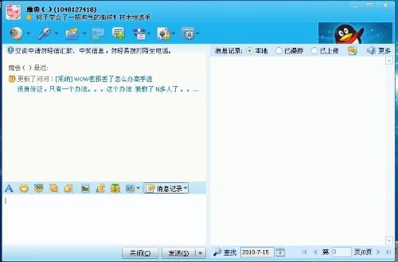
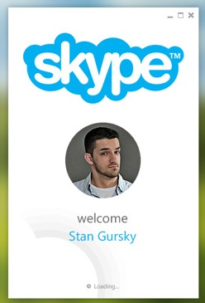

Why socket?

Slide 38

什么是socket
Socket
给开发人员提供的一个抽象接口，允许联网的两台计算机上的进程可以相互对话，屏蔽底层细节
类似于一个文件描述符，即把网络看成是文件的I/O，可以读/写数据流

Slide 39
什么是socket(2)
进程向socket发送数据，并从socket接收数据
Socket像插座
发送进程把数据送入插座
接收进程从插座接收数据
host or
server
host or
server
controlled by
app developer
process
process
socket
socket
TCP with
buffers,
variables
TCP with
buffers,
variables
Internet
controlled
by OS

Slide 40
Client/Server模型
两个互连进程之间的关系
客户(Client)
初始化通信
请求服务
服务器(Server)
接收通信
提供服务
Client
Server
Client
Client
Server
Client

Slide 41
Client/Server模型举例
Application | Client | Server
Web Browsing | Internet Explorer, Google chrome | Apache
Email | MS Outlook, Foxmail | POP, IMAP, SMTP, Exchange
Streaming Music | Windows Media Player, iTunes | Internet Radio
Online Gaming | Half-Life, PartyPoker | Game / Realm Servers

Slide 42
Client与Server的连接
Client与Server建立连接时需知道
对方的域名或IP地址
端口号：在同一台计算机上可能多个进程同时在等待socket，可用端口号来区分
网络的类型：TCP或UDP

Slide 43
端口（Port）
一台计算机与网络通常仅一个物理连接
网络数据可能有不同的用途，服务于不同的应用程序，如不同的服务器
端口
不是一个物理位置，而是一个软件抽象，代表某一个服务
16位数字：0～65535
0～1023是保留端口，FTP 21、TELNET 23、SMTP 25、HTTP 80
用户自定义端口 > 1024

Slide 44
Socket与端口
Socket与端口号绑定
接收数据包
分发给指定端口
app
app
app
app
app
port
port
port
port
port
Transport Layer
TCP or UDP
port #, data
Packet

Slide 45
TCP
Transmission Control Protocol，TCP，传输控制协议
面向连接方式，类似于打电话的过程
提供可靠的流式数据传输
可靠性：额外消息、重传机制、包的数量、顺序
应用：http、ftp、telnet等

Slide 46
UDP
User Datagram Protocol，UDP
非连接方式
消息被拆分为一个个数据包datagram，各自独立地在网络层传输
不可靠，但速度快。上层应用程序必须自己处理丢包的情形
应用：ping、流媒体、在线游戏等

Slide 47
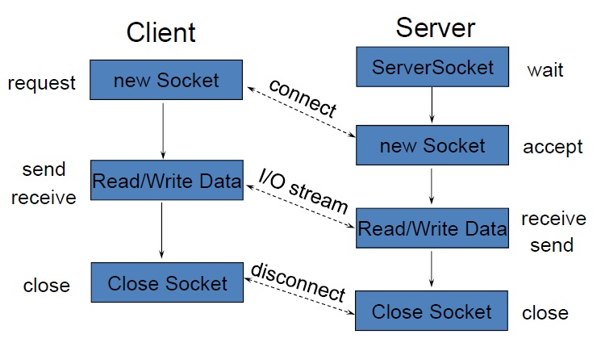
基于TCP的Socket编程
Server
Client
InputStream
OutputStream
OutputStream
InputStream
Socket

Slide 48
java.net.Socket类
java.net.Socket类执行4个基本操作
连接到一台远程计算机
发送数据
接收数据
关闭连接

Slide 49
构造方法
构造方法
创建一个Socket对象，并试图连接到目标地址addr和端口port
Socket()
Socket(InetAddress addr, int port)
Socket(InetAddress addr, int port, InetAddress localAddr, int localPort)
Socket(String host, int port)
Socket(String host, int port, InetAddress localAddr, int localPort)

Slide 50
读写数据
读、写数据
getInputStream()方法返回一个InputStream对象，可从socket读入数据
getOutputStream()方法返回一个OutputStream对象，可向socket写入数据

Slide 51
java.net.ServerSocket类
java.net.ServerSocket类表示一个服务器socket
构造方法ServerSocket(int port)
让进程监听端口port上是否有连接
accept()方法
阻塞起来，直到听见其他进程的连接请求。当连接建立后，返回一个Socket对象。

Slide 52
Client/Server Interaction(1)
Server starts by getting ready to receive client connections…
Client
Create a TCP socket
Communicate
Close the connection
Server
Create a TCP socket
Repeatedly:
Accept new connection
Communicate
Close the connection

Slide 53
Client/Server Interaction(2)
ServerSocket servSock = new ServerSocket(servPort);
Client
Create a TCP socket
Communicate
Close the connection
Server
Create a TCP socket
Repeatedly:
Accept new connection
Communicate
Close the connection

Slide 54
Client/Server Interaction(3)
for (;;) {
Socket clntSock = servSock.accept();
Client
Create a TCP socket
Communicate
Close the connection
Server
Create a TCP socket
Repeatedly:
Accept new connection
Communicate
Close the connection

Slide 55
Client/Server Interaction(4)
Server is now blocked waiting for connection from a client
Client
Create a TCP socket
Communicate
Close the connection
Server
Create a TCP socket
Repeatedly:
Accept new connection
Communicate
Close the connection

Slide 56
Client/Server Interaction(5)
Later, a client decides to talk to the server…
Client
Create a TCP socket
Communicate
Close the connection
Server
Create a TCP socket
Repeatedly:
Accept new connection
Communicate
Close the connection

Slide 57
Client/Server Interaction(6)
Socket socket = new Socket(server, servPort);
Client
Create a TCP socket
Communicate
Close the connection
Server
Create a TCP socket
Repeatedly:
Accept new connection
Communicate
Close the connection

Slide 58
Client/Server Interaction(7)
OutputStream out = socket.getOutputStream();
out.write(byteBuffer);
Client
Create a TCP socket
Communicate
Close the connection
Server
Create a TCP socket
Repeatedly:
Accept new connection
Communicate
Close the connection

Slide 59
Client/Server Interaction(8)
Socket clntSock = servSock.accept();
Client
Create a TCP socket
Communicate
Close the connection
Server
Create a TCP socket
Repeatedly:
Accept new connection
Communicate
Close the connection

Slide 60
Client/Server Interaction(9)
InputStream in = clntSock.getInputStream();
recvMsgSize = in.read(byteBuffer);
Client
Create a TCP socket
Communicate
Close the connection
Server
Create a TCP socket
Repeatedly:
Accept new connection
Communicate
Close the connection

Slide 61
Client/Server Interaction(10)
close(sock); close(clntSocket);
Client
Create a TCP socket
Communicate
Close the connection
Server
Create a TCP socket
Repeatedly:
Accept new connection
Communicate
Close the connection

Slide 62
例子：简单的聊天程序
1) client从键盘读入一行文字，通过socket发送给server
2) server从socket读入该行文字，在屏幕显示出来，
3) server从键盘读入一行文字，发送回client
4) Client从socket读入该行文字，在屏幕显示
5) 重复上述过程，直到双方互道bye
Client
process
Input stream:
sequence of bytes
into process
output stream:
sequence of bytes
out of process
client TCP socket

Slide 63
Client/Server Interaction
Server (running on hostid)
Client
create socket,
port=x, for
incoming request:
welcomeSocket =
ServerSocket()
TCP
connection setup
create socket,
connect to hostid, port=x
wait for incoming
connection request
connectionSocket =
welcomeSocket.accept()
clientSocket =
Socket()
send request using
clientSocket
read request from
connectionSocket
write reply to
connectionSocket
read reply from
clientSocket
close
connectionSocket
close
clientSocket

Slide 64
Client端程序
import java.io.*;
import java.net.*;
public class TCPClient {
public static void main(String[] args) throws Exception{
String strLocal, strSocket;
Socket socketClient = new Socket("localhost", 6789);
BufferedReader brInFromUser =
new BufferedReader(new InputStreamReader(System.in));
BufferedReader brInFromServer =
new BufferedReader(new
InputStreamReader(socketClient.getInputStream()));
DataOutputStream dosOutToServer =
new DataOutputStream(socketClient.getOutputStream());

Slide 65
Client端程序(2)
do{
strLocal = brInFromUser.readLine();
dosOutToServer.writeBytes(strLocal + '\n');
strSocket = brInFromServer.readLine();
System.out.println("Server: " + strSocket);
}while(!strSocket.equals("bye"));
socketClient.close();
}
}

Slide 66
Server端程序
import java.io.*;
import java.net.*;
public class TCPServer {
public static void main(String[] args) throws Exception{
String strSocket, strLocal;
ServerSocket ssocketWelcome = new ServerSocket(6789);
while(true) {
Socket socketServer = ssocketWelcome.accept();
BufferedReader brInFromUser =
new BufferedReader(new InputStreamReader(System.in));
BufferedReader brInFromClient =
new BufferedReader(new
InputStreamReader(socketServer.getInputStream()));
DataOutputStream dosOutToClient =
new DataOutputStream(socketServer.getOutputStream());

Slide 67
Server端程序(2)
do{
strSocket = brInFromClient.readLine();
System.out.println("Client: " + strSocket);
strLocal = brInFromUser.readLine();
dosOutToClient.writeBytes(strLocal + '\n');
} while(!strSocket.equals("bye"));
socketServer.close();
}
}
}
D:\Temp\Java>java TCPClient
how are you?
Server: fine, thank you. and you?
I'm fine too.
Server: good
bye
Server: bye
D:\Temp\Java>java TCPServer
Client: how are you?
fine, thank you. and you?
Client: I'm fine too.
good
Client: bye
bye

Slide 68
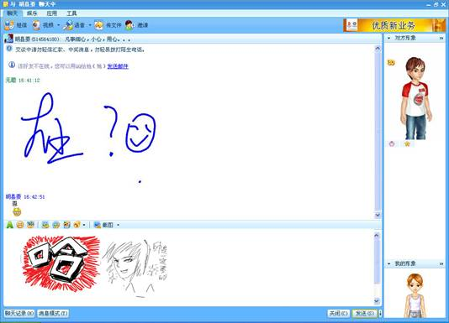
QQ聊天界面

Slide 69

多客户？

Slide 70
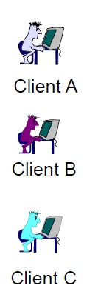
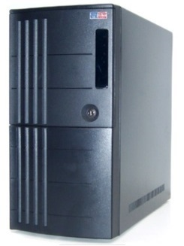
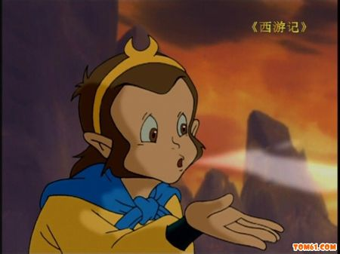

多客户？(2)

Slide 71
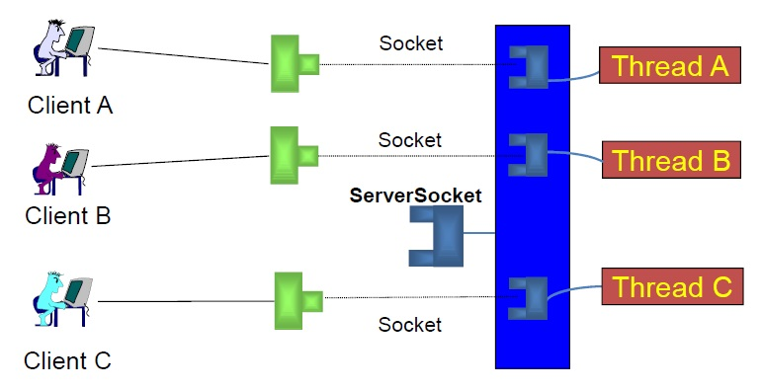
多客户？(3)

Slide 72
TCPMultiServer类
import java.io.*;
import java.net.*;
public class TCPMultiServer {
static int nClientNum = 0;
public static void main(String[] args) throws Exception{
ServerSocket ssocketWelcome = new ServerSocket(6789);
while(true){
Socket socketServer = ssocketWelcome.accept();
nClientNum ++;
TCPServerThread thread;
thread = new TCPServerThread(socketServer, nClientNum);
thread.start();
}
}
}

Slide 73
TCPServerThread类
import java.io.*;
import java.net.*;
public class TCPServerThread extends Thread {
Socket socket;
int nClientNum;
public TCPServerThread(Socket s, int num){
socket = s;
nClientNum = num;
}
public void run() {
try{
String strSocket, strLocal;
BufferedReader brInFromClient =
new BufferedReader(new
InputStreamReader(socket.getInputStream()));

Slide 74
TCPServerThread类(2)
DataOutputStream dosOutToClient =
new DataOutputStream(socket.getOutputStream());
do{
strSocket = brInFromClient.readLine();
System.out.println("Client"+nClientNum+": "+ strSocket);
strLocal = strSocket;
dosOutToClient.writeBytes(strLocal + '\n');
} while(!strSocket.equals("bye"));
socket.close();
}catch(Exception e){}
}
}
D:\>java TCPClient
hello
Server: hello
hello
Server: hello
bye
Server: bye
D:\>java TCPMultiServer
Client1: hi
Client2: hello
Client2: hello
Client2: bye
Client1: bye
D:\>java TCPClient
hi
Server: hi
bye
Server: bye

Slide 75
教学内容
1
网络基础知识
基于URL的网络编程
2
3
基于TCP的socket编程
4
基于UDP的socket编程

Slide 76
UDP
User Datagram Protocol，UDP
非连接方式
消息被拆分为一个个数据包datagram，写上目标地址和端口，分别发送
不可靠，数据包可能丢失、也可能错序。可靠性由应用而非UDP来确保。
类似于信件
DatagramPacket、DatagramSocket

Slide 77
UDP特点
UDP socket
client socket与server socket无区分
一个socket可发送给多个不同的地址
UDP端口
UDP端口与TCP端口是相互独立的两个地址空间，各有65536个端口。如TCP端口20与UDP端口20是不同的。

Slide 78
java.net.DatagramPacket
DatagramPacket
将待传输的数据和相关信息封装为包
// for receiving packets
DatagramPacket(byte[] buf, int length)
// for sending packets
DatagramPacket(byte[] buf, int length, InetAddress address, int port)

Slide 79
DatagramPacket常用方法
方法名称 | 功能描述
InetAddress getAddress() | 返回对方计算机的IP地址
byte[] getData() | 返回数据缓冲区
int getLength() | 返回数据的长度
int getPort() | 返回对方计算机的端口号
void setAddress(InetAddress addr)
void setData(byte[] buf, int len)
void setLength(int length)
void setPort(int iport)

Slide 80
java.net.DatagramSocket
DatagramSocket
用于发送或接收数据包的socket
DatagramSocket()
DatagramSocket(int port)
DatagramPacket(int port, InetAddress laddr)

Slide 81
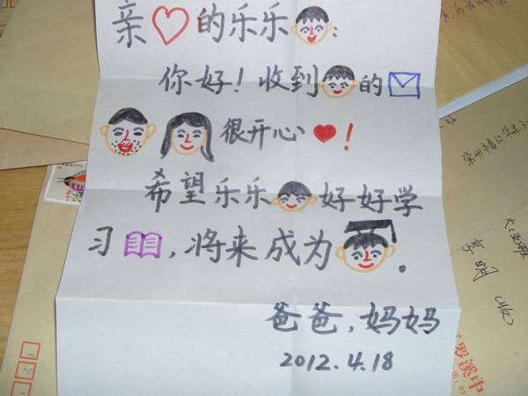
发送UDP数据包

Slide 82
发送UDP数据包(2)
首先创建一个DatagramPacket对象
try {
InetAddress addr = InetAddress.getByName ("localhost");
int port = 3000;
String s = "My first UDP Packet";
byte[] b = s.getBytes();
DatagramPacket dp = new DatagramPacket(b, b.length, addr, port);
}
catch (UnknownHostException e) {
System.err.println (e);
}

Slide 83
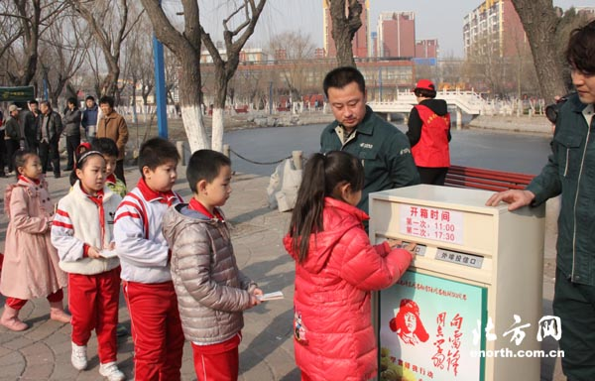
发送UDP数据包(3)

Slide 84
发送UDP数据包(4)
其次创建一个DatagramSocket对象，并调用其send()方法
try {
DatagramSocket sender = new DatagramSocket ();
sender.send (dp);
}
catch (IOException e) {
System.err.println (e);
}

Slide 85
接收UDP数据包
try {
byte[] buffer = new byte[65536];
DatagramPacket incoming = new DatagramPacket (buffer, buffer.length);
DatagramSocket ds = new DatagramSocket (2134);
ds.receive(incoming);
byte[] data = incoming.getData();
String s = new String (data, 0, incoming.getLength());
System.out.println ("Port " + incoming.getPort() + " on "
+ incoming.getAddress()
+ " send this message:");
System.out.println (s);
}
catch (IOException e) {
System.err.println (e);
}

Slide 86
例子：Client (UDP)
import java.io.*;
import java.net.*;
public class UDPClient {
public static void main(String args[]) throws Exception
{
BufferedReader inFromUser =
new BufferedReader(new InputStreamReader(System.in));
DatagramSocket clientSocket = new DatagramSocket();
InetAddress IPAddress = InetAddress.getByName(“localhost");
byte[] sendData;
byte[] receiveData = new byte[1024];
String sentence = inFromUser.readLine();
sendData = sentence.getBytes();
Create
input stream
Create
client socket
Translate
hostname to IP
address using DNS

Slide 87
例子：Client (UDP)(2)
Create datagram with data-to-send,
length, IP addr, port
DatagramPacket sendPacket =
new DatagramPacket(sendData, sendData.length, IPAddress, 9876);
clientSocket.send(sendPacket);
DatagramPacket receivePacket =
new DatagramPacket(receiveData, receiveData.length);
clientSocket.receive(receivePacket);
String modifiedSentence =
new String(receivePacket.getData(), 0, receivePacket.getLength());
System.out.println("FROM SERVER:" + modifiedSentence);
clientSocket.close();
}
}
Send datagram
to server
Read datagram
from server

Slide 88
例子：Server (UDP)
import java.io.*;
import java.net.*;
public class UDPServer {
public static void main(String args[]) throws Exception
{
DatagramSocket serverSocket = new DatagramSocket(9876);
byte[] receiveData = new byte[1024];
byte[] sendData;
while(true)
{
DatagramPacket receivePacket =
new DatagramPacket(receiveData, receiveData.length);
serverSocket.receive(receivePacket);
Create
datagram socket
at port 9876
Create space for
received datagram
Receive
datagram

Slide 89
例子：Server (UDP)(2)
String sentence =
new String(receivePacket.getData(), 0, receivePacket.getLength());
InetAddress IPAddress = receivePacket.getAddress();
int port = receivePacket.getPort();
String capitalizedSentence = sentence.toUpperCase();
sendData = capitalizedSentence.getBytes();
DatagramPacket sendPacket =
new DatagramPacket(sendData, sendData.length, IPAddress,
port);
serverSocket.send(sendPacket);
}
}
}
Get IP addr
port #, of
sender
Create datagram
to send to client
Write out
datagram
to socket
End of while loop,
loop back and wait for
another client connection

